Slide 1
10-1 : Webgl et LE 3D
Présenté par Alain Loyer
420-4P6: Programmation 3D
Hiver 2016

Slide 2
Webgl et le 3D
Sur un canevas, pour dessiner en 3D, il faut utiliser le contexte WebGL.
WebGL est une librairie graphique qui provient de OpenGL ES 2.0. La librairie originale a été modifiée pour s’adapter au langage Javascript et au HTML5.
La grande force d’OpenGL (et par conséquent de WebGL), c’est que plusieurs fonctions sont directement exécutées par le processeur de la carte graphique (GPU). Cela fait en sorte que les animations 3D en OpenGL sont très rapides.
Depuis 2012, la version de WebGL 2.0 basée sur OpenGL ES 3.0 est en construction. La version expérimentale est supportée par quelques navigateurs (Chrome, Firefox).
Les fonctions en WebGL sont très primitives. Dessiner un simple carré demande plusieurs lignes de code.
Il existe plusieurs moteurs de jeu qui utilisent WebGL (Construct 2, Three.js, PlayCanvas, …)

Slide 3
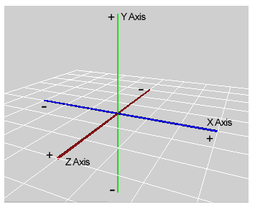
Le plan cartésien en webgl
En WebGL, le plan cartésien a 3 axes (au lieu de 2).
L’axe des X pour la largeur.
L’axe des Y pour la hauteur.
L’axe des Z pour la profondeur.
L’axe des X positifs est situé à droite (comme en 2D).
L’axe des Y positifs est situé en haut (ce n’est pas comme en 2D).
L’axe des Z positifs est situé en avant.

Slide 4
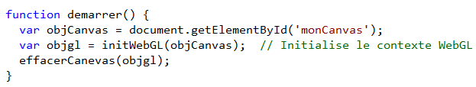
Programme qui efface le canevas en webgl
Démo : 10-1 Web GL Effacer.htm

Slide 5
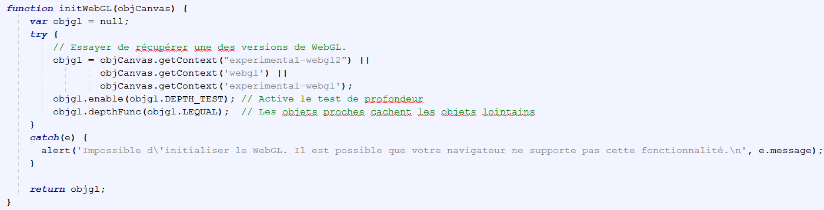
Initialisation du contexte webgl (1)
Pour aller chercher une des versions de la librairie WebGL.
objgl = objCanvas.getContext('experimental-webgl2') ||
objCanvas.getContext('webgl') ||
objCanvas.getContext('experimental-webgl');

Slide 6
Initialisation du contexte webgl (2)
Pour activer le test de la profondeur:
WebGL vérifie automatiquement si un voxel (un pixel 3D) est placé en arrière d’un autre sur l’axe des Z.
objgl.enable(objgl.DEPTH_TEST);
La fonction utilisée pour le test de la profondeur:
Si un voxel est placé en arrière d’un autre, ce voxel n’est pas dessiné sur le canevas.
objgl.depthFunc(objgl.LEQUAL);

Slide 7
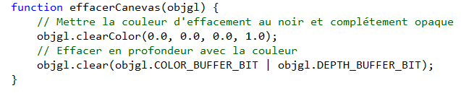
Effacer le canevas en webgl
En WebGL, une couleur est un quadruplet (Rouge, Vert, Bleu, Alpha).
Chaque nombre du quadruplet est une valeur située entre 0 et 1.
Par exemple, gris moyen opaque est (0.5, 0.5, 0,5, 1.0).
.clearColor(fltRouge, fltVert, fltBleu, fltAlpha) est la couleur utilisée pour effacer le canevas (ici noir).
.clear(drapeaux) est la méthode qui efface le canevas (en profondeur).

Slide 8
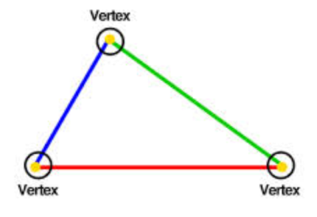
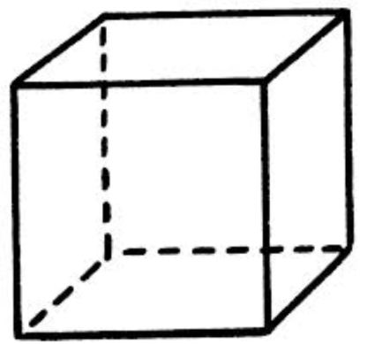
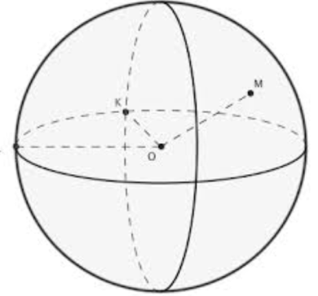
Les vertex en Webgl
Les vertex sont les éléments de base de WebGL.
Un vertex est un triplet qui décrit une position 3D dans le plan cartésien.
Par exemple, le vertex (3,-1,5) décrit la position X=3, Y=-1 et Z=5 dans le plan cartésien.
Habituellement, on utilise des vertex pour décrire la position des sommets d’un objet 3D dans le plan cartésien. Par exemple: un triangle a 3 vertex, un cube a 8 vertex, …
Mais on peut utiliser des vertex pour autre chose: par exemple, la position du centre d’une sphère dans le plan cartésien.

Slide 9
Les transformations 3D: La matrice du modèle
En WebGL, pour déplacer, pour faire tourner ou pour modifier la taille d’un objet 3D, on utilise toujours une matrice de transformation. C’est une matrice 4X4. C’est à l’aide de cette matrice que les nouvelles positions d’un objet 3D sont calculées à la suite de sa transformation.
En WebGL, ce sont les mêmes transformations qu’en 2D: la translation, la rotation et la mise à l’échelle. Tout comme en 2D, il est possible d’en créer des nouvelles.
En WebGL, cette matrice porte le nom de matrice du modèle (modelview matrix).

Slide 10
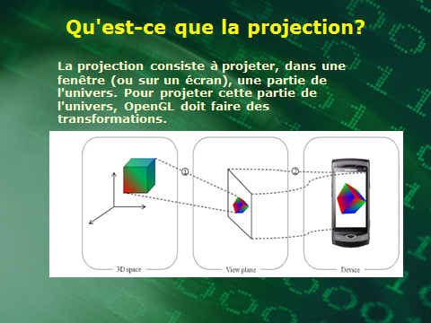
Les transformations 3D: La matrice de projection
En WebGL, il existe une autre matrice de transformation qui porte le nom de matrice de projection (projection matrix).
Cette matrice sert à transformer les positions 3D en positions 2D car, au final, l’objet 3D va être dessiné sur une surface plane (en 2D). Le 3D n’est qu’une illusion. C’est également une matrice 4X4.

Slide 11
Les shaders en Webgl (1)
WebGL, pour dessiner un objet 3D, utilise toujours des shaders.
Un shader est un programme qui s’exécute directement sur la carte graphique.
Le but d’un shader est de « paramétrer et calculer » l’apparence et le rendu d’un objet 3D tel que ses positions 2D sur l’écran, ses couleurs, ses textures, son éclairage, etc.
Cela augmente la vitesse lorsqu’on dessine parce que c’est le processeur de la carte graphique (GPU) qui fait les calculs et qui dessine. Le processeur de l’ordinateur (CPU) peut faire d’autres choses pendant ce temps.
En WebGL, il existe deux grandes catégories de shaders : le vertex shader et le fragment shader (aussi nommé pixel shader).

Slide 12
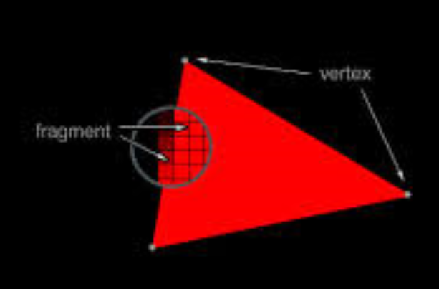
Les shaders en webgl (2)
Le vertex shader agit au niveau des vertex d’un objet 3D. Par exemple, supposons qu’on veut dessiner un triangle. C’est le vertex shader qui va s’occuper de calculer les positions 2D de l’objet 3D.
Le fragment shader agit au niveau des pixels de l’objet. Par exemple, supposons qu’on colore un triangle. C’est le fragment shader qui va s’occuper de colorer chacun des pixels du triangle.

Slide 13
Séquence pour dessiner un objet 3D
On définit tous les vertex de l’objet 3D dans le plan cartésien ainsi que le type de dessin. C’est le programmeur qui doit s’en occuper.
On fait passer cet objet 3D (ses vertex) à travers la matrice du modèle (par exemple, lorsqu’on veut déplacer l’objet, le faire tourner, le mettre à l’échelle). Cela va définir des nouvelles positions 3D (des nouveaux vertex) pour cet objet. C’est le rôle du vertex shader.
On fait passer cet objet 3D transformé (ses vertex) à travers la matrice de projection. Cela va définir les positions 2D correspondantes pour cet objet 3D. C’est également le rôle du vertex shader.
On colore chacun des pixels de l’objet. C’est le rôle du fragment shader.
On « dessine » chacun des pixels de l’objet. C’est la carte graphique qui s’en occupe.

Slide 14
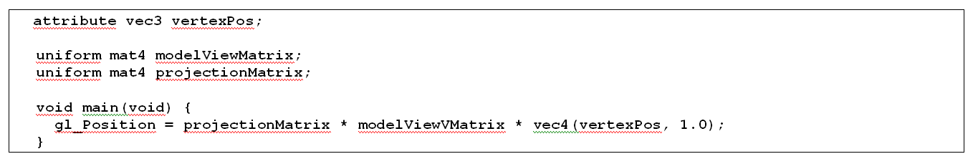
La programmation d’un vertex shader
Est programmé dans un langage nommé GLSL.
Ici, la variable nommée vertexPos contient la position 3D d’un vertex, la variable nommée modelViewMatrix contient la matrice 4X4 du modèle et la variable nommée projectionMatrix contient la matrice 4X4 de projection.
Ce programme multiplie ces trois variables et mets le résultat dans la variable gl_Position. Après calcul, cette variable contient la position 2D du vertex. La carte graphique va utiliser ce résultat pour « dessiner » l’objet.

Slide 15
La programmation d’un fragment shader
Est programmé dans un langage nommé GLSL.
La couleur est placée dans la variable gl_FragColor. Ici, tous les objets dessinés vont être blancs.

Slide 16
La création et la compilation des shaders
Les shaders ne sont pas écrits en Javascript et ne sont pas exécutés par le processeur de l’ordinateur (CPU).
Les shaders sont écrits en GLSL et sont exécutés par le processeur de la carte graphique (GPU). C’est la raison pour laquelle il faut toujours les créer et les compiler avant de les utiliser dans notre programme Javascript.
La création et la compilation des shaders vont faire en sorte que ceux-ci vont être traduits dans un langage compréhensible par le GPU.

Slide 17
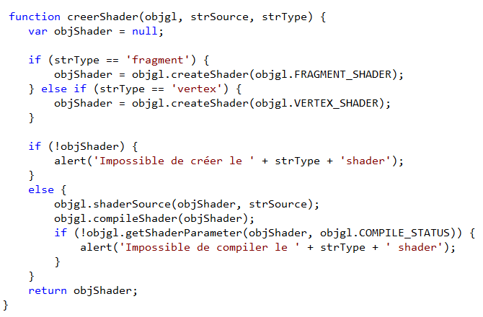
création et compilation d’UN shader

Slide 18
L’intégration des shaders à notre programme javascript
Lorsque les shaders ont été créés et compilés, il faut les intégrer à notre programme Javascript.
Pour ce faire, il faut créer un deuxième programme qui va contenir les deux shaders et lier ce programme à notre Javascript.
Nous devons également nous organiser pour que notre programme Javascript puisse avoir accès aux variables qui ont été déclarées dans le programme qui contient les shaders.

Slide 19
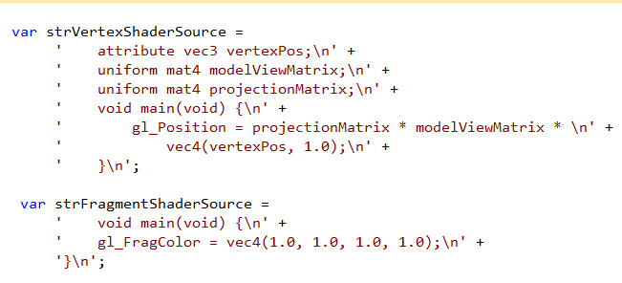
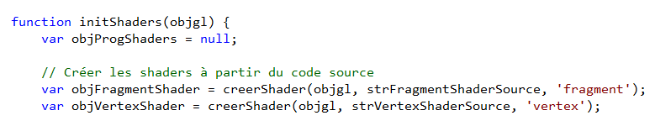
Étape 1: la création et la compilation des shaders à l’aide du code source

Slide 20
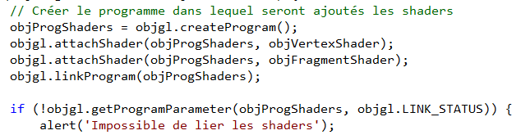
Étape 2: création du programme qui va contenir les deux shaders

Slide 21
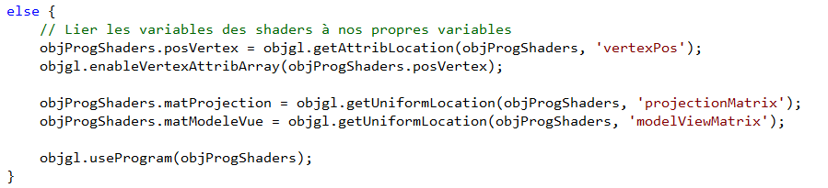
Étape 3: liaison des variables déclarées dans les shaders à nos variables (1)
objProgShaders.posVertex est une propriété maison. Elle est liée à la variable vertexPos qui a été déclarée dans le vertex shader.
objgl.enableVertexAttribArray(objProgShaders.posVertex) nous donne la possibilité de mettre tous les vertex d’un objet 3D dans un tableau et de les transmettre au vertex shader en un seul coup.
objProgShaders.matProjection est une propriété maison. Elle est liée à la variable projectionMatrix qui a été déclarée dans le vertex shader.
objProgShaders.matModeleVue est une propriété maison. Elle est liée à la variable modelViewMatrix qui a été déclarée dans le vertex shader.

Slide 22
Étape 3: liaison des variables déclarées dans les shaders à nos variables (2)
objProgShaders.posVertex : Un des vertex d’un objet 3D: (tous les vertex d’un objet 3D vont être situés à l’intérieur d’un tableau et vont être transmis en un seul coup)
objProgShaders.matModeleVue
La matrice du modèle
objProgShaders.matProjection
La matrice de projection

Slide 23
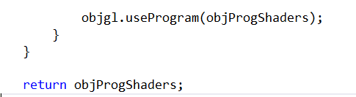
Étape 4: activation du programme qui contient les shaders
.useProgram active le programme qui contient les shaders.
Sans cette instruction, le programme GLSL qui contient les shaders n’est pas utilisable.

